Slide 1
SISTEMA ÓSEO
DOCENTE: Carmen Delia Cardozo Reyes
Institución Educativa Sagrada Familia

Slide 2
SISTEMA ÓSEO
Los huesos son órganos vivos formados por colágeno y por sales de calcio y fósforo, que le proporcionan dureza.
El sistema óseo es la estructura compuesta por los 206 huesos del esqueleto humano, así como los cartílagos, ligamentos y tendones que les permiten conectarse adecuadamente a la musculatura o a otros huesos.
APARATO LOCOMOTOR
Sistema óseo
Sistema articular
Sistema muscular

Slide 3
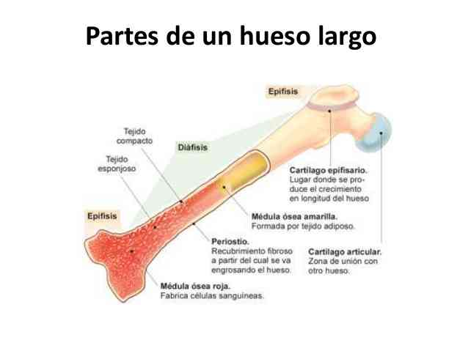
PARTES DEL HUESO
Epífisis: son los extremos de los huesos largos. Son muy ligeras porque están formadas por tejido óseo esponjoso. Es la zona que se acopla en la articulación.
Diáfisis o caña: es la parte alargada del hueso que está entre las epífisis. Está formada por tejido óseo compacto, lo que proporciona rigidez al hueso. Contiene bastantes nervios y capilares.
Metáfisis: es la zona de unión entre la epífisis y la diáfisis. En épocas de crecimiento contiene cartílago, que será reemplazado posteriormente por tejido óseo.
Apófisis: son los salientes del hueso, donde se insertan los músculos, ligamentos y tendones.
Periostio: es una membrana que recubre el hueso, aunque no está presente en las articulaciones (epífisis), ya que está sustituida por el cartílago, que protege del rozamiento.
Endostio: Membrana de tejido conjuntivo que recubre la cavidad medular

Slide 4
CLASIFICACIÓN DE LOS HUESOS
Largos: se encuentran en los miembros superiores (brazo y antebrazo) y en los inferiores (muslo y pierna), tienen forma cilíndrica, y forman palancas. Su principal función es la de realizar movimientos. Por ejemplo, el fémur.
Alargados: son parecidos a los huesos largos, pero no tienen cavidad medular. Por ejemplo, las costillas.
Planos: son huesos grandes con función protectora. Por ejemplo, los huesos del cráneo, el omóplato o la pelvis.
Cortos: de forma cúbica y pequeños. Constituyen estructuras con movimientos complejos, donde su forma les permite amortiguar los choques. Por ejemplo, los huesos de las muñecas de las manos.
Irregulares: de forma variada, como las vértebras, los huesos de la cara o los del oído.

Slide 5
FUNCIÓN DE LOS HUESOS
Estructura
Los huesos del esqueleto le dan al cuerpo humano su forma definida y determinan su postura. Brindan rigidez y sostén a los tejidos blandos, manteniendo todo en su respectivo lugar.
Protección
Al ser piezas duras y poco flexibles, los huesos sirven como escudo interno, como protección contra las fuerzas provenientes de afuera del cuerpo, aislando y defendiendo los órganos vitales.
Movimiento
Junto a la musculatura, los huesos brindan al organismo la posibilidad de movimiento coordinado voluntario, pudiendo así desplazarse, utilizar herramientas, etc
Hematopoyesis
En la médula ósea se generan distintos tipos de células sanguíneas, (glóbulos rojos)
Almacenamiento
En los huesos se guardan diversos minerales como el calcio y el fósforo, no sólo para proveerles de dureza, sino para emplearlos luego como insumo en la contracción muscular y otros procesos orgánicos, siendo así un almacén de recursos de último minuto. Por otro lado, los huesos permiten el almacenamiento también de ciertos tipos de lípidos, en la médula amarilla de su interior.

Slide 6
Bibliografía
Que es el sistema óseo:
https://concepto.de/sistema-oseo/#ixzz6M6hlJR7d
Funciones del sistema óseo:
https://concepto.de/sistema-oseo/

